Slide 1
Теоретические основы информатики
Электронный курс
Разработчик: кафедра прикладной математики АлтГТУ им. И. И. Ползунова
Курс является вводным
для студентов, обучающихся по специальностям,
связанным с информационными технологиями.

Slide 2
О курсе
«Теоретические основы информатики»
Цель курса — содействовать развитию системного мышления у студентов младших курсов, осознанию значимости применения информационных технологий в профессиональной деятельности.
В ходе освоения курса обучающиеся получат полезные навыки выполнения учебных работ профессиональной направленности в электронном формате, подготовки качественных документов, презентаций, отчетов о результатах выполненной работы, оформления результатов исследований в виде статей и докладов с использованием систем компьютерной верстки, разовьют навыки логического мышления, освоят методики использования прикладных программных средств для решения практических задач.

Slide 3
Теоретическая часть курса
Содержание
Тема 1 Введение в информатику.
Тема 2 Логические и арифметические основы ЭВМ.
Тема 3 Техническое обеспечение вычислительных систем.
Тема 4 Программное обеспечение вычислительных систем.
Тема 5 Представление, кодирование, контроль передачи информации.
Тема 6 Программное обеспечение информационных технологий.
Тема 7 Вычислительные сети. Информационная безопасность.

Slide 4
Практическая часть курса
Содержание
Лабораторные работы в форме тестовых заданий. Выполняются в среде ILIAS без ограничения по времени. Количество попыток — 1.
Лабораторные работы в форме упражнений. Выполняются в среде прикладных программ с отправкой результатов через ILIAS.
Опросы по разделам теоретического материала. Выполняются в режиме самоконтроля без ограничения по времени.
Тесты по темам для текущего контроля. Выполняются в режиме экзамена с ограничением по времени. Количество попыток — 1.
Тест для промежуточного контроля в период сессии. Выполняется в режиме экзамена с ограничением по времени. Количество попыток — 1.

Slide 5
Практическая часть курса
Лабораторные работы
0. Работа в среде базового и сервисного программного обеспечения
(Входной контроль для определения уровня знаний и умений при выполнении работ на компьютере.)
Алгебра логики
Системы счисления
Представление чисел в ЭВМ
Кодирование информации
Технология создания текстовых документов
Технология организации вычислений в электронных таблицах
Технология обработки данных в электронных таблицах
Технология баз данных
Технология создания мультимедийных презентаций
Технология компьютерной вёрстки

Slide 6
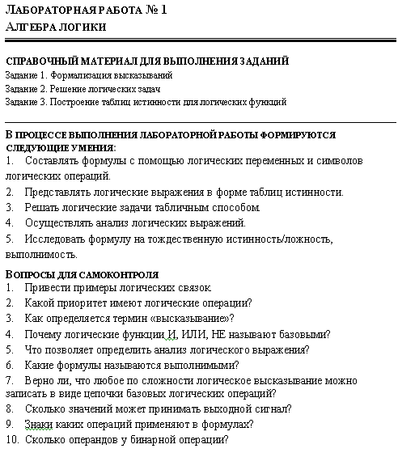
Лабораторные работы
Титульный лист
1
2
На титульном листе каждой лабораторной работы указаны
тема лабораторной работы;
список основных заданий;
перечень приобретаемых в ходе работы умений;
вопросы для самоконтроля.
3
4

Slide 7
Лабораторные работы
Технология выполнения работы
Шаг 1. Подготовка к выполнению лабораторной работы. Ознакомьтесь
с темой и перечнем заданий, которые приведены на ее титульном листе.
Шаг 2. Ознакомление с заданием (что делать). Внимательно прочитайте задание. Задание может быть общим для всей группы или по варианту.
Шаг 3. Ознакомление со справочно-методическим материалом (как делать). Прочитайте справочный материал, определите способы выполнения задания.
Шаг 4. Выполнение работы. В зависимости от подготовленности возможны варианты выполнения заданий: только начальный уровень (оценка не выше «удовлетворительно»), начальный плюс базовый (оценка не выше «хорошо»), все три уровня (оценка «отлично»).

Slide 8
Лабораторные работы
Технология выполнения работы
Шаг 5. Подготовка к защите. Проверьте усвоение материала по вопросам для самоконтроля на титульном листе лабораторной работы. Посмотрите теоретический материал по данной теме. Освежите в памяти справочно-методический материал.
В процессе защиты лабораторной работы
необходимо продемонстрировать владение терминологией,
знание алгоритмов, методов и способов выполнения действий,
умение интерпретировать и обобщать полученные результаты.

Slide 9
Информационные ресурсы
Андреева Е., Фалина И. Системы счисления и компьютерная арифметика.–М.: Лаборатория Базовых Знаний, 1999. – 256 с.
Акулов О., Медведев Н. Информатика: базовый курс: учебное пособие для студентов вузов. – 2–е изд., испр. и доп. М.: Омега–Л, 2006, 552 с.
Гук М.Ю. Интерфейсы устройств хранения. Энциклопедия.– СПб.: Питер, 2007.– 448 с.
Информатика: Учебник/Под ред. Н. В. Макаровой.–М.: Финансы и статистика, 2009.–768 с.
Олифер В. Г., Олифер Н. А. Компьютерные сети. Принципы, технологии, протоколы: Учеб.для вузов. 4–е изд.– СПб.: Питер, 2010.– 943 с.
Олифер В. Г., Олифер Н. А. Сетевые операционные системы: Учеб.для вузов. 2–е изд.– СПб.: Питер, 2009.– 669 с.

Slide 10
Информационные ресурсы
Симонович С. В. Информатика. Базовый курс: Учебник для вузов. 3-е изд. Стандарт третьего поколения. – СПб.: Питер, 2013. – 640 с.
Таненбаум Э., Остин Т. Архитектура компьютера. 6–е изд. – СПб.: Питер, 2013. – 816 с.
Таненбаум Э., Уэзеролл Д. Компьютерные сети. 5-е изд.– СПб.: Питер, 2012.– 960 с.
Таненбаум Э. Современные операционные системы. 4-е изд.– СПб.: Питер, 2015.– 1120 с.
Шаньгин В. Ф. Информационная безопасность.– ДМК Пресс, 2014.– 702 с.
Ярочкин В. И. Информационная безопасность.– М.: Академический проект, Гаудемус, 2008.– 544 с.
Материалы сайтов intuit.ru, openedu.ru, overclockers.ru, 3dnews.ru, ict.edu.ru IBM.com/developerworks/ru

